Slide 1
Stručni skup Dječje knjižnice i civilno društvo KGZ – Knjižnica Medveščak, 18.03.2016.
''Volontiranje kao pokretačka energija
vitalnog i demokratskog društva'‘
Ivana Kordić, Volonterski centar Zagreb

Slide 2
... je organizacija civilnog društva osnovana 1998. godine koja...
... promicanjem volonterstva omogućava volonterski rad svim ljudima na lokalnoj i međunarodnoj razini kako bi postali pokretačka snaga aktivne, odgovorne i humane zajednice.
Notes:
Volonterski centar Zagreb je organizacija civilnog društva koja se od 1996. godine bavi razvojem i promicanjem volonterstva. Misija VCZ-a jest da djeluje kao resursni centar koji povezivanjem, edukacijom i promicanjem volonterstva na lokalnoj i međunarodnoj razini potiče osobni i društveni razvoj. Vizija VCZ-a je društvo u kojem je volonterstvo pokretačka snaga aktivne, odgovorne i humane zajednice.

Slide 3
Civilno društvo ... Treći sektor... ... demokratsko društvo... ?
‘’Treći sektor se sastoji od privatnih udruga i zaklada, nekomercijalnih zadruga, štedno-kreditnih udruga, i socijalnih poduzeća; i pojedinačnih aktivnosti poduzetih bez plaće ili prisile prvenstveno za dobrobit društva ili osoba izvan vlastitog kućanstvu ili rodbine.’’
(Third Sector Impact projekt)

Slide 4
Volontiranje... ?
Zakon o volonterstvu:
= dobrovoljno ulaganje osobnog vremena, truda, znanja i vještina ...
za dobrobit druge osobe ili za zajedničku dobrobit,
...bez postojanja uvjeta isplate novčane nagrade ili potraživanja druge imovinske koristi.
KORISNIK
VOLONTER/KA
Volonterski centar Zagreb
ORGANIZATOR
VOLONTIRANJA
Notes:
3 aktera koji su uključeni u volontiranje.

Slide 5
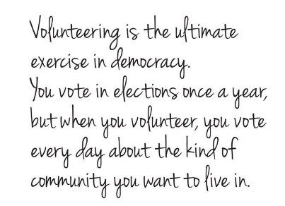
Volontiranje... ?
‘’Volontiranje je najbolja vježba za demokraciju. Na izborima glasuješ jednom godišnje, a kada volontiraš svakoga dana glasuješ o zajednici u kakvoj želiš živjeti.’’
Marjorie Moore
Sredstvo ...?
...ili...
Sklop vrijednosti i iskaz aktivnog građanskog stava?

Slide 6
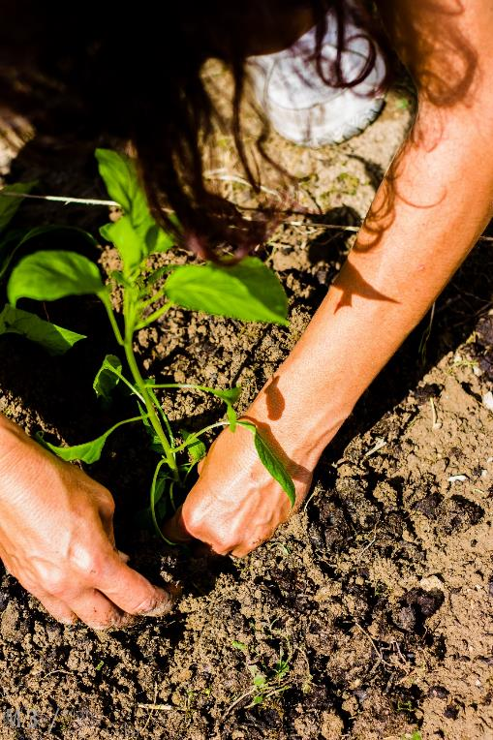
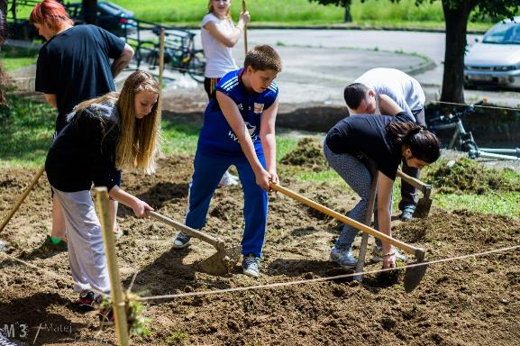
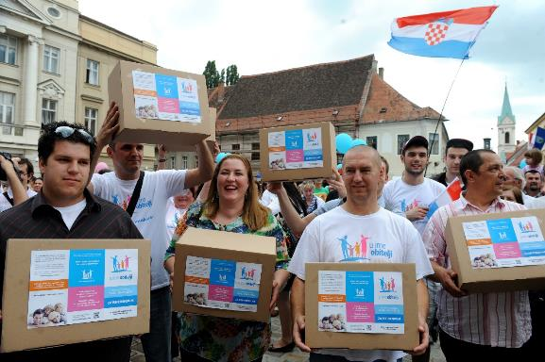
Lica
volontiranja

Slide 7
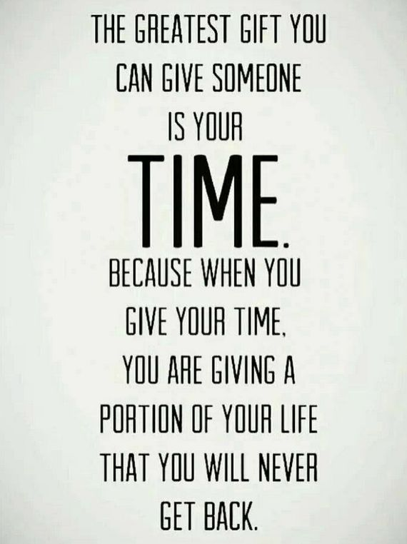
Volontiranje... ?
‘’Najveći dar koji nekom možete pokloniti je vaše vrijeme. Jer kada poklonite vrijeme, poklonili ste komadić svog života koji nikada ne možete dobiti natrag.’’
Nepoznat autor (nađeno na www.pinterest.com)

Slide 8
Volonterska slika društva
U Europskoj uniji volontira oko 100 milijuna Europljana > otprilike 20% stanovništva
(Istraživanje za Europsku komisiju, 2010.)

Slide 9
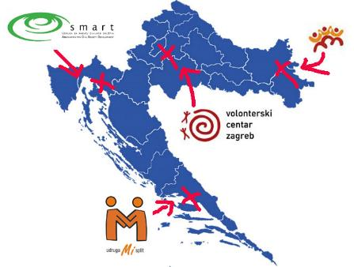
Volonterska slika društva
U Republici Hrvatskoj ne postoje pouzdani statistički podaci.
Izvješće organizatora volontiranja
Ministarstvu socijalne politike i mladih:
 | 2010 . | 2011 . | 2012 . | 2013 . | 2014.
Ukupni broj volontera | 13 922 | 16 018 | 19 422 | 29 235 | 45 955
Ukupni broj sati volontiranja | 725 680 | 1 050 791 | 1 222 583 | 1 652 965 | 2 597 121
Ukupni broj organizatora volontiranja | 206 | 345 | 446 | 671 | 1 032

Slide 10
INFRASTRUKTURA ZA VOLONTIRANJE U HRVATSKOJ
Nacionalni odbor za razvoj volonterstva
Volonterski centri i HMVC
Organizatori volontiranja
Ured za udruge Vlade RH, Nacionalna zaklada za razvoj civilnog društva
Ministarstvo socijalne politike i mladih

Slide 11
Što nedostaje?
Građanski odgoj omogućio bi nastavnicima da volonterska iskustva učenika, učenje i kompetencije koje kroz njega stječu, vrate i iskoriste u nastavi kako bi im pomogli da osvijeste pozitivnu promjenu koju su napravili – za zajednicu, ali i njih same

Slide 12
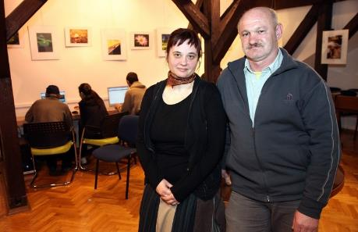
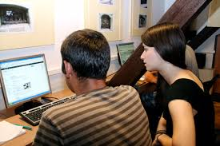
Knjižnice kao organizatori volontiranja
Volonterski program u knjižnici = preuzimanje odgovornosti za aktiviranje i uključivanje građana koju knjižnice imaju kao jedna od ključnih društvenih institucija zaduženih za zaštitu i širenje zajedničkog dobra.

Slide 13
Volontiranje ☺
= Preuzimanje odgovornosti... za sebe i za svijet kojeg svojim životom stvaraš.
= Društveno ljepilo... koje daje priliku za susret s Drugim i drugačijim.
= Građanski odgoj u praksi kojim djeci dajemo priliku da odrastu u slobodne i odgovorne ljude koji grade slobodno, zdravo i duboko demokratsko društvo.

